Slide 1
小儿垂钓
唐·胡令能
尾页

Slide 2
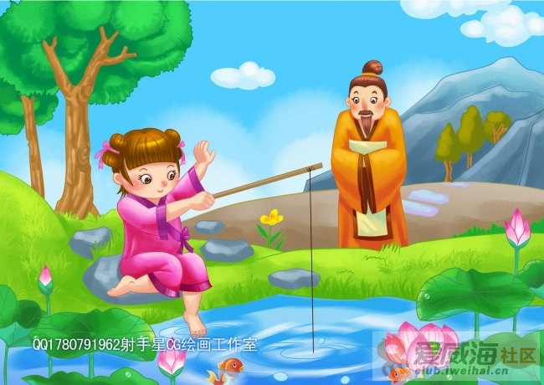
原文
首页
尾页

Slide 3
蓬头：形容小孩可爱。
稚子：年龄小的、懵懂的孩子。
垂纶：钓鱼。
纶：钓鱼用的丝线。
原文
（唐·胡令能）
意思：一个蓬头稚面的小孩在河边学钓鱼，
莓：一种野草。
苔：苔藓植物。
映：遮映。
描写垂钓小儿的形貌，突出了垂钓小儿天真、可爱。“蓬头”、“侧坐”表现了小孩的天真、野性。
意思：侧着身子坐在草丛中，野草掩映了他的身影。
首页
前页
尾页

Slide 4
原文
借问：向人打听。
（唐·胡令能）
意思：听到有过路的人问路，连忙远远地摆了摆手
鱼惊：鱼儿受到惊吓。
应：回应，答应，理睬。
描写小儿垂钓的神情动作。从“遥招手”、“怕”等神态可看出小孩的机灵、可爱。
意思：生怕惊动了鱼儿，不敢回应过路人。
首页
前页
尾页

Slide 5
（唐·胡令能）
白话译文
首页
前页
尾页

Slide 6
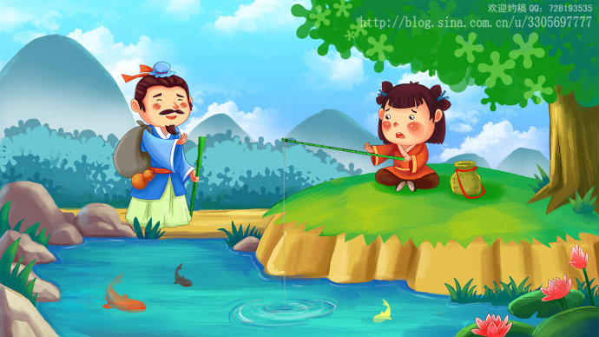
古诗赏析
此诗描写一个小孩子在水边聚精会神钓鱼的情景。诗人通过描写典型细节，极其传神地再现了儿童那种认真、天真的童心和童趣。
全诗从形神（外貌和动作）两方面刻画了垂钓小儿栩栩如生的形象，言辞浅显易懂，清新活泼，寥寥数语便绘出一幅童趣盎然的图画，颇具生活情趣。
首页
前页
尾页

Slide 7
蓬头稚子学垂纶，侧坐莓苔草映身
诗人对这垂钓小儿的形貌不加粉饰，直写出山野孩子头发蓬乱的本来面目，使人觉得自然可爱与真实可信。
“学”是这首诗的诗眼。这个小孩子初学钓鱼，所以特别小心。
“侧坐”带有随意坐下的意思。侧坐，而非稳坐，正与小儿初学此道的心境相吻合，从中带出了小儿不拘形迹地专心致志于钓鱼的情景。
“莓苔”，泛指贴着地面生长在阴湿地方的低等植物，从“莓苔”不仅可以知道小儿选择钓鱼的地方是在阳光罕见人迹罕到的所在，更是一个鱼不受惊、人不暴晒的颇为理想的钓鱼去处，为后文所说“怕得鱼惊不应人”做了铺垫。
首页
前页
尾页

Slide 8
路人借问遥招手，怕得鱼惊不应人
在这里，当路人问道，小儿害怕应答惊鱼，从老远招手而不回答。这是从动作和心理方面来刻画小孩，有心计，有韬略，机警聪明。小儿之所以要以动作来代替答话，是害怕把鱼惊散。
小儿的动作是“遥招手”，说明小儿对路人的问话并非漠不关心。
首页
前页
尾页

Slide 9
在横线上填入适当的词语，完成以下这首古诗的解析。
填一填
小儿垂钓（唐·胡令能）
蓬头稚子学垂纶，侧坐莓苔草映身。
路人借问遥招手，怕得鱼惊不应人。
一个蓬头稚面的小孩在学 ，
身子坐在野草丛中， 掩映了他的身子。
听到有过路的人 ,连忙远远地白了摆手，
生怕 了鱼儿，不敢 过路人。
A1
A2
A3
A4
A5
A6
检查答案
首页
前页

Slide 10
在横线上填入适当的词语，完成以下这首古诗的解析。
填一填
小儿垂钓（唐·胡令能）
蓬头稚子学垂纶，侧坐莓苔草映身。
路人借问遥招手，怕得鱼惊不应人。
一个蓬头稚面的小孩在学 ，
身子坐在野草丛中， 掩映了他的身子。
听到有过路的人 ,连忙远远地白了摆手，
生怕 了鱼儿，不敢 过路人。
钓鱼
侧着/斜着
野草
问路
惊动/吓跑
回应/大声应答
首页
前页

